Slide 1
Decisões de Projeto
RNDS vem consultar no nosso repositório –
Externalizar APIs
Conecte SUS – RNDS enviamos ou consulta na nossa Happy FHIR
Se a RNDS vier consultar
CONECTE SUS e RNDS vem consultar os sumários internacionais na nossa Happy FHIR.
Receber dados da RNDS – só recebemos o que é canônico e o que tiver nos vocabulários nacionais – via concept maps –
Tradução dos vocabulários internacionais para os locais – se não houver tradução será mantido o conceito original

Slide 2
Decisões de projeto
Dois repositórios separados por quê é impossível mapear dos perfis hoje definidos pela RDNS para o canônico – Há quebra de canônico nos modelos hoje definidos.

Slide 3
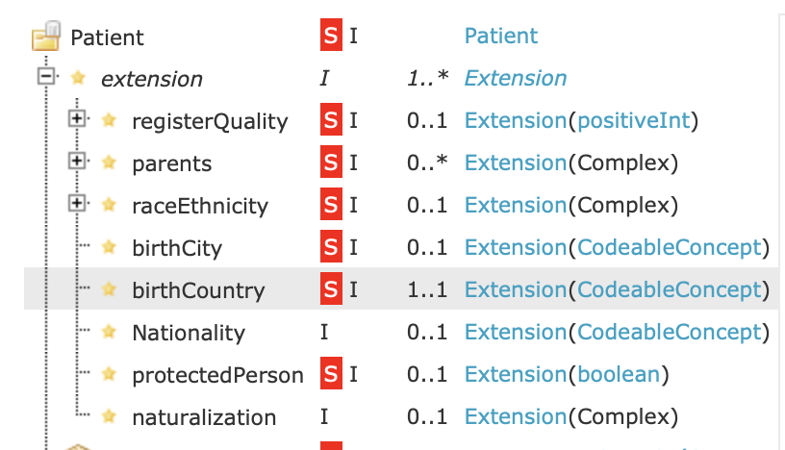
Paciente
Extensão ->
Não será mapeada.
Se tiver que mandar vamos fazer a mão – birthcountry – “F” – foreign sempre

Slide 4
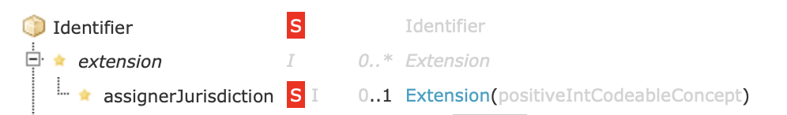
Extensão Indentifier ( Identificador do Paciente)
Não será mapeada.
Demais elementos do identifier ok serão mapeados

Slide 5
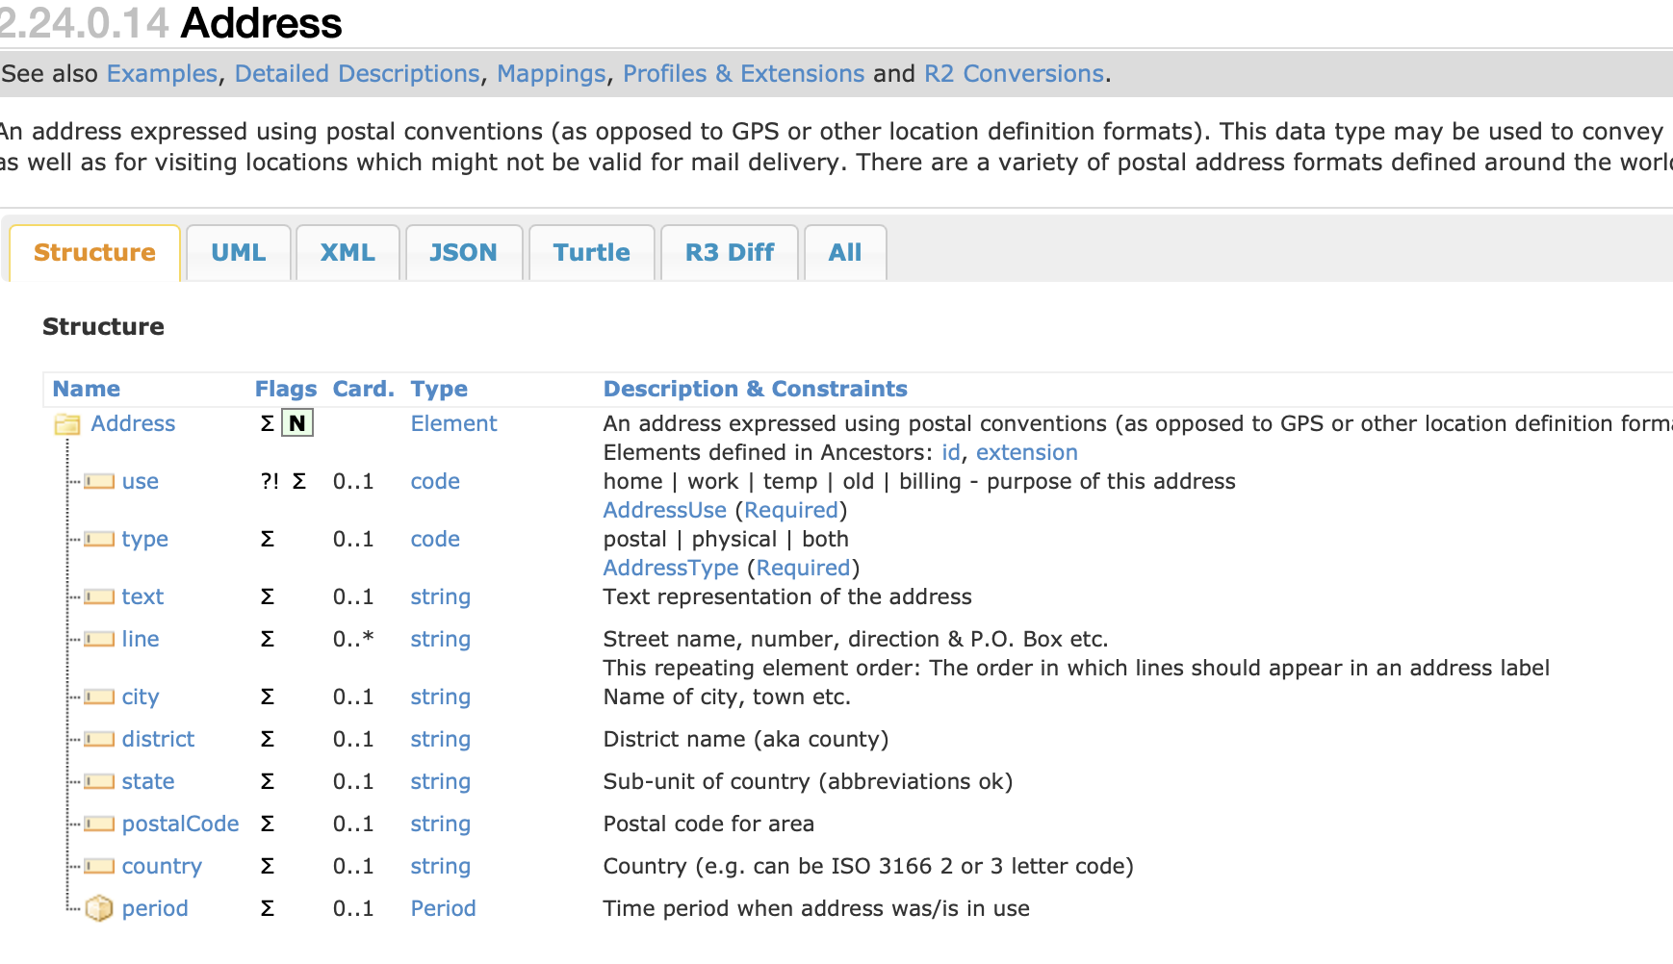
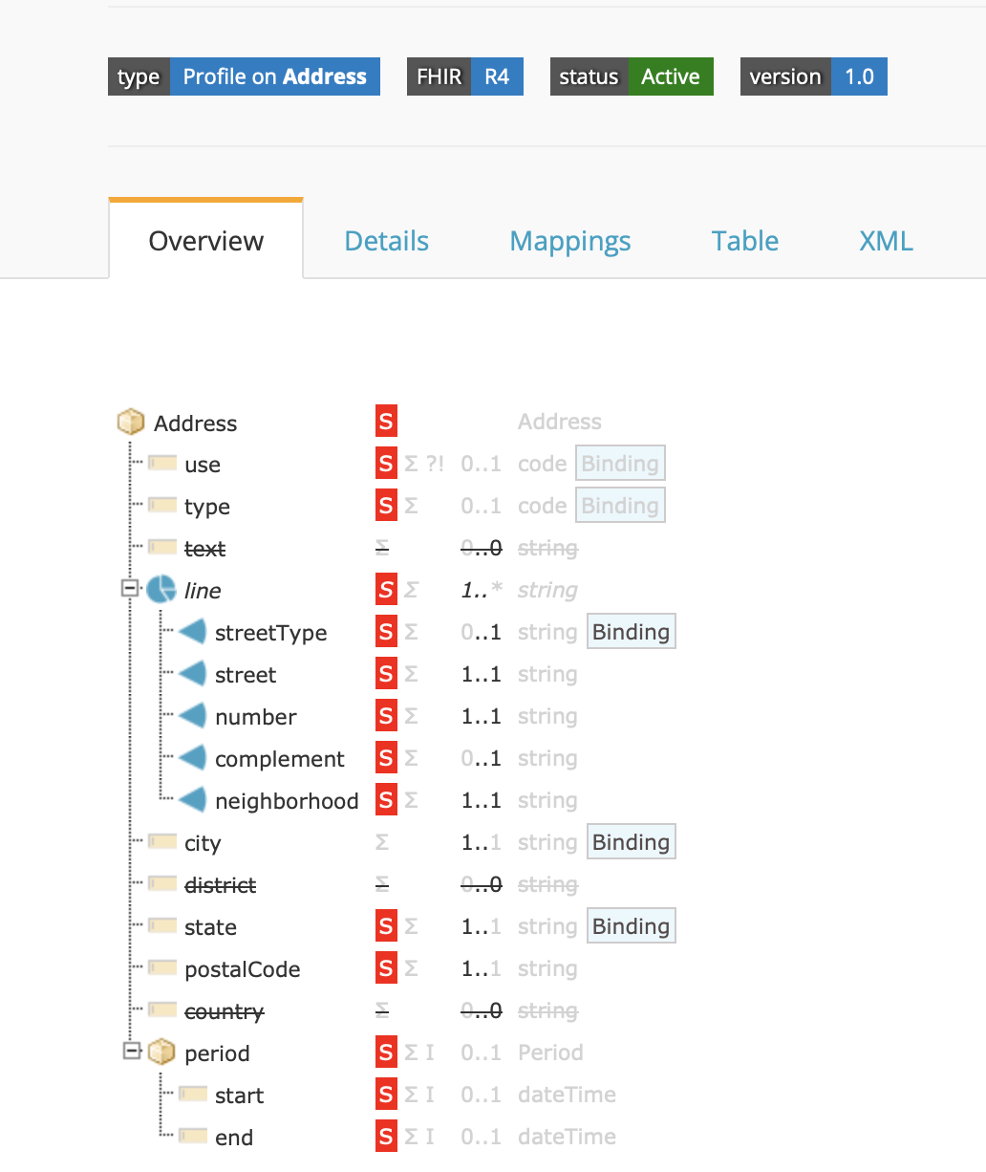
Infelizmente endereço não tem como passar. Teria se tivesse mantido pelo menos o text…

Slide 6
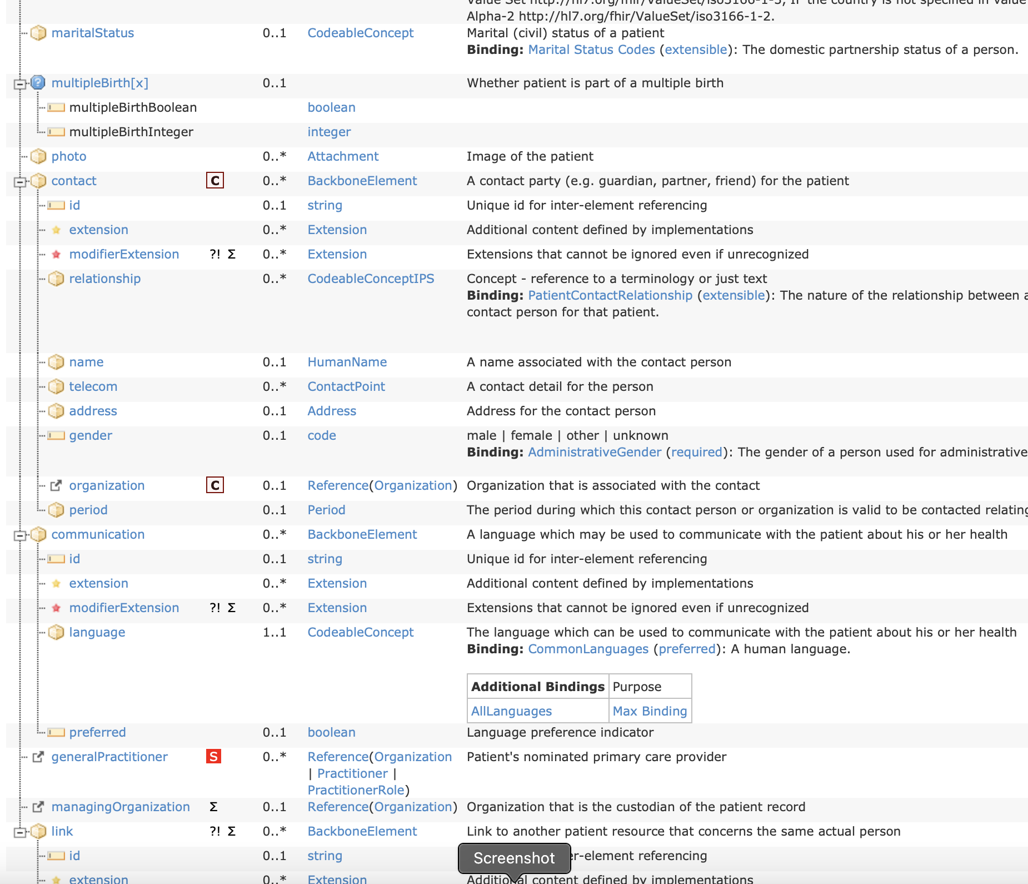
Dados de pessoa de contato, communication, estado civil serão mantidos nos IPS recebidos

Slide 7
ValueSets suprimidos pela RNDS
ValueSets que foram suprimidos na RNDS mas existem no IPS estão sendo traduzidos no ValueSet original e serão exibidos dos IPS recebidos.
Não serão enviados para RNDS

